Slide 1
公司找人解决方案

Slide 2
市场分析
昨天到市区的经历
杭州的情况
学校的情况
Notes:
昨天和李畅，叶子，伟康到市区去和一个公司谈合作，虽然结果不尽人意，但是不得不说给我很大的启发。他们差人啊，很差人，他们都要求我们团队人过去，我们给他们介绍。所以接下来我们就做啊，要找人我们帮你找啊。
我们在来分析下杭州的情况，杭州最近的标签就是创业都市，也就是说创业者多，多好啊，创业的人多，需要的人就越多，他们初创业要人没有，要钱不多。所以学生必然是一大选择。
然后再看看学校学生的情况，学校组织的招聘大多都是一些成立多年公司，对学生的要求比较高，能力不够的必然留下，那么留下的人就是那些创业者的目标了，我们推荐给他们吧。

Slide 3
我们的机会
准备优势。
用户优势。
我不得不说，这就是机会
Notes:
首先我们在找人这方面已经思量了很长时间
我们已经有了团团一家这样的用户入口，只要我们好好完善，更个性化，更服务化，推广不是问题，也就是用户不是问题
我们分析了市场，分析了我们的优势，不得不说这就是我们的机会

Slide 4
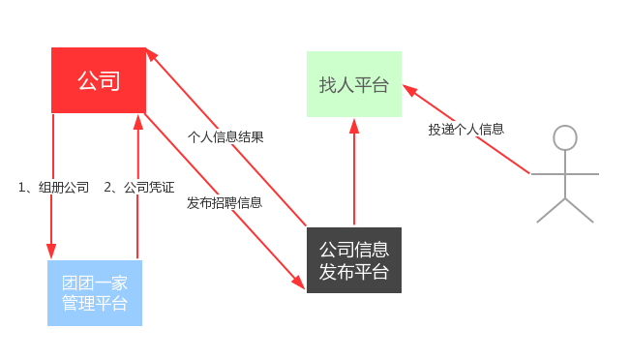
解决方案
我们可以考虑在这里收益

Slide 5
“问题是怎么引入人进入平台”

Slide 6
引人方法
宣传
搭建组队、竞赛模块
整合活动云平台，把原来的用户引入找人平台
Notes:
我们不宣传公司找人，我们宣传可以在平台找人
组建团队的信息我们考虑系统公告

